Slide 1
SESIÓN
REQUISITOS DE SEGURIDAD Y DATOS DE PRUEBA
03
Requisitos de Seguridad de los Sistemas de Información
Datos de Pruebas

Slide 2
Analiza e identifica los requisitos de seguridad y
los datos de prueba

Slide 3
/ OBJETIVOS DE LA SESIÓN
Necesidad
Diseño de la solución
Desarrollo
Pruebas
Entrega
Ciclo de Vida del Software
Notes:
Desarrollamos y relacionamos las etapas del ciclo de vida del software con la seguridad de la información .

Slide 4

/ OBJETIVOS DE LA SESIÓN
Requisitos de seguridad
Notes:
Analizaremos los requisitos de seguridad que debe conocer y aplicar en los sistemas que desarrollen/testeen.

Slide 5

/ OBJETIVOS DE LA SESIÓN
Datos de Prueba
Notes:
Se evaluarán las características y objetivo que deben tener los datos de prueba.

Slide 6
/ REQUISITOS DE SEGURIDAD DE LOS SISTEMAS DE INFORMACIÓN

Slide 7
/ REQUISITOS DE SEGURIDAD DE LOS SISTEMAS DE INFORMACIÓN
AGENDA
Objetivo
Análisis y especificación
Aplicación en redes públicas
Transacciones de servicios de aplicaciones

Slide 8
/ REQUISITOS DE SEGURIDAD DE LOS SISTEMAS DE INFORMACIÓN
A.14.1 Requisitos de seguridad de los sistemas de información
A.14.1.1 Análisis y especificaciones de los requisitos de seguridad
A.14.1.2 Garantizar servicios de aplicación en redes públicas
A.14.1.3 Proteger las transacciones de los servicios de aplicaciones

Slide 9
/ REQUISITOS DE SEGURIDAD DE LOS SISTEMAS DE INFORMACIÓN
A.14.1 Requisitos de Seguridad de los Sistemas de Información
Objetivo: Garantizar que la seguridad de la información está integrada en los sistemas de información a lo largo de todo el ciclo vital. Esto también incluye los requisitos para los sistemas de información que ofrecen sus servicios a través de redes públicas.

Slide 10
/ REQUISITOS DE SEGURIDAD DE LOS SISTEMAS DE INFORMACIÓN
CICLO DE VIDA DEL SOFTWARE
Necesidad
Diseño de la solución
Desarrollo
Pruebas
Entrega
Administración y mantenimiento

Slide 11
/ REQUISITOS DE SEGURIDAD DE LOS SISTEMAS DE INFORMACIÓN
A.14.1.1 Análisis y especificación de los requisitos de seguridad de la información
Los requisitos relacionados con la seguridad de la información deberán ser incluidos en los requisitos para los nuevos sistemas de información o mejoras en los actuales sistemas de información.

Slide 12
/ REQUISITOS DE SEGURIDAD DE LOS SISTEMAS DE INFORMACIÓN

Slide 13
/ REQUISITOS DE SEGURIDAD DE LOS SISTEMAS DE INFORMACIÓN
A.14.1.2 Asegurar servicios de aplicación en redes públicas
La información incluida en los servicios de aplicaciones que se transmitan a través de redes púbicas, deberá protegerse contra las actividades fraudulentas, las disputas contractuales, y la revelación o modificación no autorizada de dicha información.

Slide 14



/ REQUISITOS DE SEGURIDAD DE LOS SISTEMAS DE INFORMACIÓN
Actividades
Fraudulentas
Disputas
Contractuales

Slide 15
/ REQUISITOS DE SEGURIDAD DE LOS SISTEMAS DE INFORMACIÓN
A.14.1.3 Proteger las transacciones de servicios de aplicaciones
La información contenida en los servicios de aplicaciones deberá estar protegida para evitar transmisiones incompletas, errores de direccionamiento, alteraciones no autorizadas de los mensajes, la revelación, la duplicación o la reproducción no autorizadas del mensaje.

Slide 16
/ DATOS DE PRUEBAS

Slide 17
/ DATOS DE PRUEBAS
AGENDA
Objetivo
Protección de los datos de prueba

Slide 18
/ DATOS DE PRUEBAS
A.14.3 Datos de prueba
A.14.3.1 Protección de los datos de prueba del sistema

Slide 19
/ DATOS DE PRUEBAS
A.14.3 Datos de Prueba
Objetivo: Garantizar la protección de los datos utilizados en las pruebas.

Slide 20
/ DATOS DE PRUEBAS
A.14.3.1 Protección de los datos de prueba
Los datos de prueba se deberán seleccionar con cuidado y deberán estar protegidos y controlados.
Notes:
Un caso de prueba o test case es, en ingeniería del software, un conjunto de condiciones o variables bajo las cuáles un analista determinará si una aplicación, un sistema software (software system), o una característica de éstos es parcial o completamente satisfactoria.
Se pueden realizar muchos casos de prueba para determinar que un requisito es completamente satisfactorio. Con el propósito de comprobar que todos los requisitos de una aplicación son revisados, debe haber al menos un caso de prueba para cada requisito a menos que un requisito tenga requisitos secundarios.

Slide 21
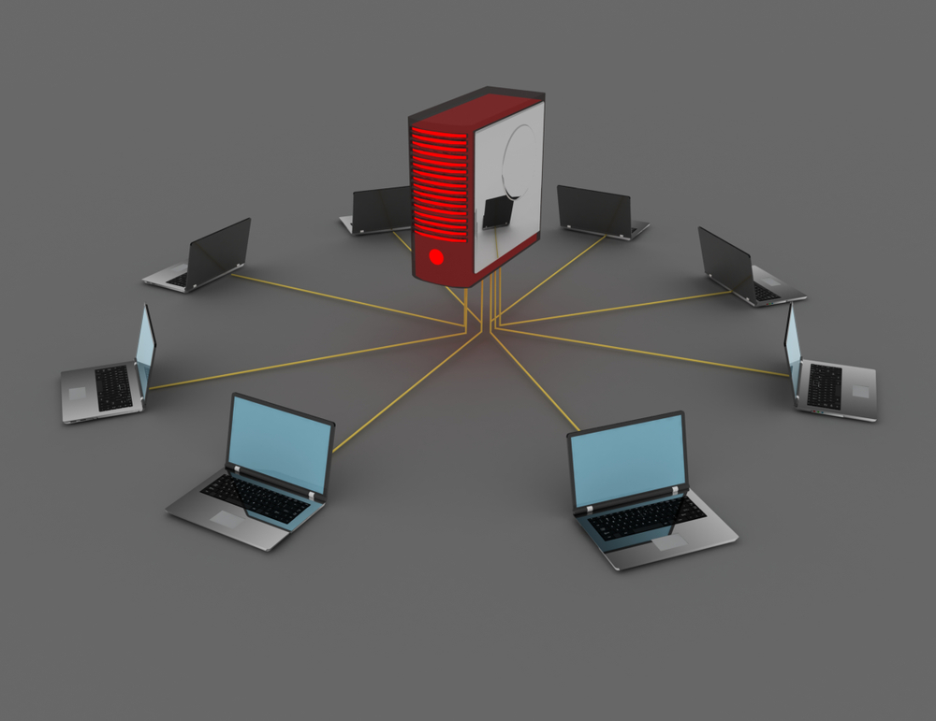
/ DATOS DE PRUEBAS

Slide 22
/ REQUISITOS DE SEGURIDAD DE LOS SISTEMAS DE INFORMACIÓN (TAREA)
TAREA INDIVIDUAL
Objetivo
Identificar los requisitos de seguridad que deben ser aplicados en el desarrollo de un portal web.

Slide 23
/ REQUISITOS DE SEGURIDAD DE LOS SISTEMAS DE INFORMACIÓN (TAREA)
TAREA INDIVIDUAL
Individualmente elaborar un checklist .
Se debe elaborar un checklist (lista de verificación) que contenga los requisitos de seguridad que deben ser implementados como mecanismos de control en un portal web.
El checklist debe contener por lo menos 10 elementos, identificando mecanismo y descripción.

Slide 24
/ REQUISITOS DE SEGURIDAD DE LOS SISTEMAS DE INFORMACIÓN (TAREA)
TAREA INDIVIDUAL
Instrucciones para la entrega de la tarea.
La entrega de la tarea deberá ser realizada en una hoja en clase.

Slide 25
/ RESUMEN

Slide 26
/ RESUMEN
Necesidad
Diseño de la solución
Desarrollo
Pruebas
Entrega
Administración y mantenimiento
Notes:
En base a las etapas del ciclo de vida de desarrollo de software, se realiza la identificación de requisitos de seguridad que deben ser establecidos, entendiendo para ello la necesidad de establecer el alcance correspondiente.

Slide 27
/ RESUMEN
Notes:
Finalmente, definimos como se deben seleccionar y establecer los datos de prueba .

